Slide 2
Использование результатов оценочных процедур для повышения качества математического образования
Барнаул, 1 ноября 2023 г.

Slide 3
Активные формы проведения урока математики
АМО
Математические бои
Ярмарки
Маршруты
Нестандартное домашнее задание

Slide 4
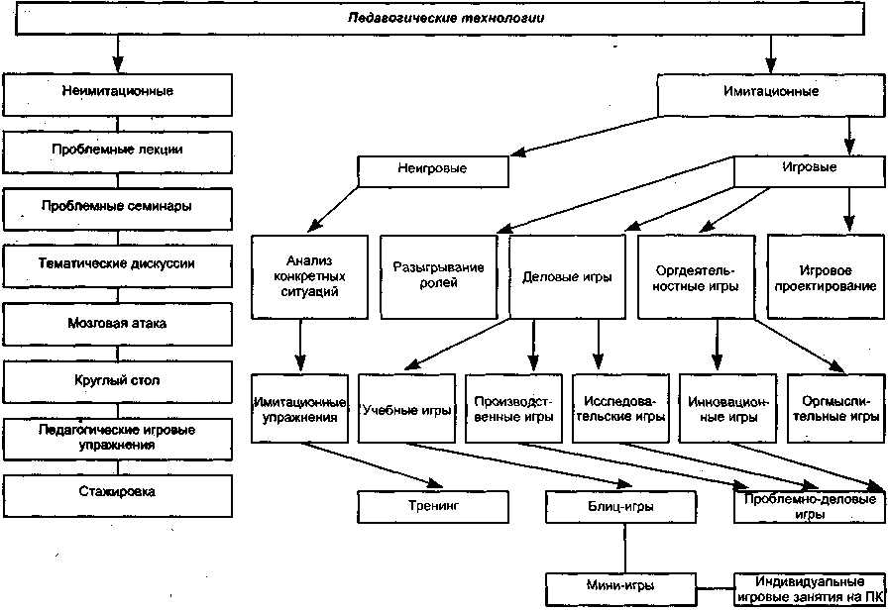
Заголовок
Текст
Текст
Дополнительный текст
Дополнительный текст
Текст
Текст
Дополнительный текст
Дополнительный текст

Slide 5
Математические бои
Выбор задач согласно уровню знаний игроков
Игра согласно правилам
Решение задач, обсуждение в команде
Разбор решения задач, неучаствоваших в «бою»

Slide 6
Ярмарки
1
2
3
Выбор темы
Правила проведения
Время и место
Есть простор для творчества, разные типы задач
Каждый должен побыть и продавцом и покупателем
Расписание уроков, кабинет, оформление
4
5
Проведение
Итоги
Выдерживать временной режим
Лучший покупатель, лучший продавец, лучшая задача

Slide 7
Маршруты
Изучение нового
Разбор примеров
Закрепление
Контроль
Работа над ошибками
Разбор примеров
Знаю, умею, научу
Учу, учусь
Каждый сам
Пара
Материал можно разбить на независимые части
Примеры не вытекают один из другого, можно начать с любого
Учитель = диспетчер
Сами учащиеся
Дополнительная оценка

Slide 8
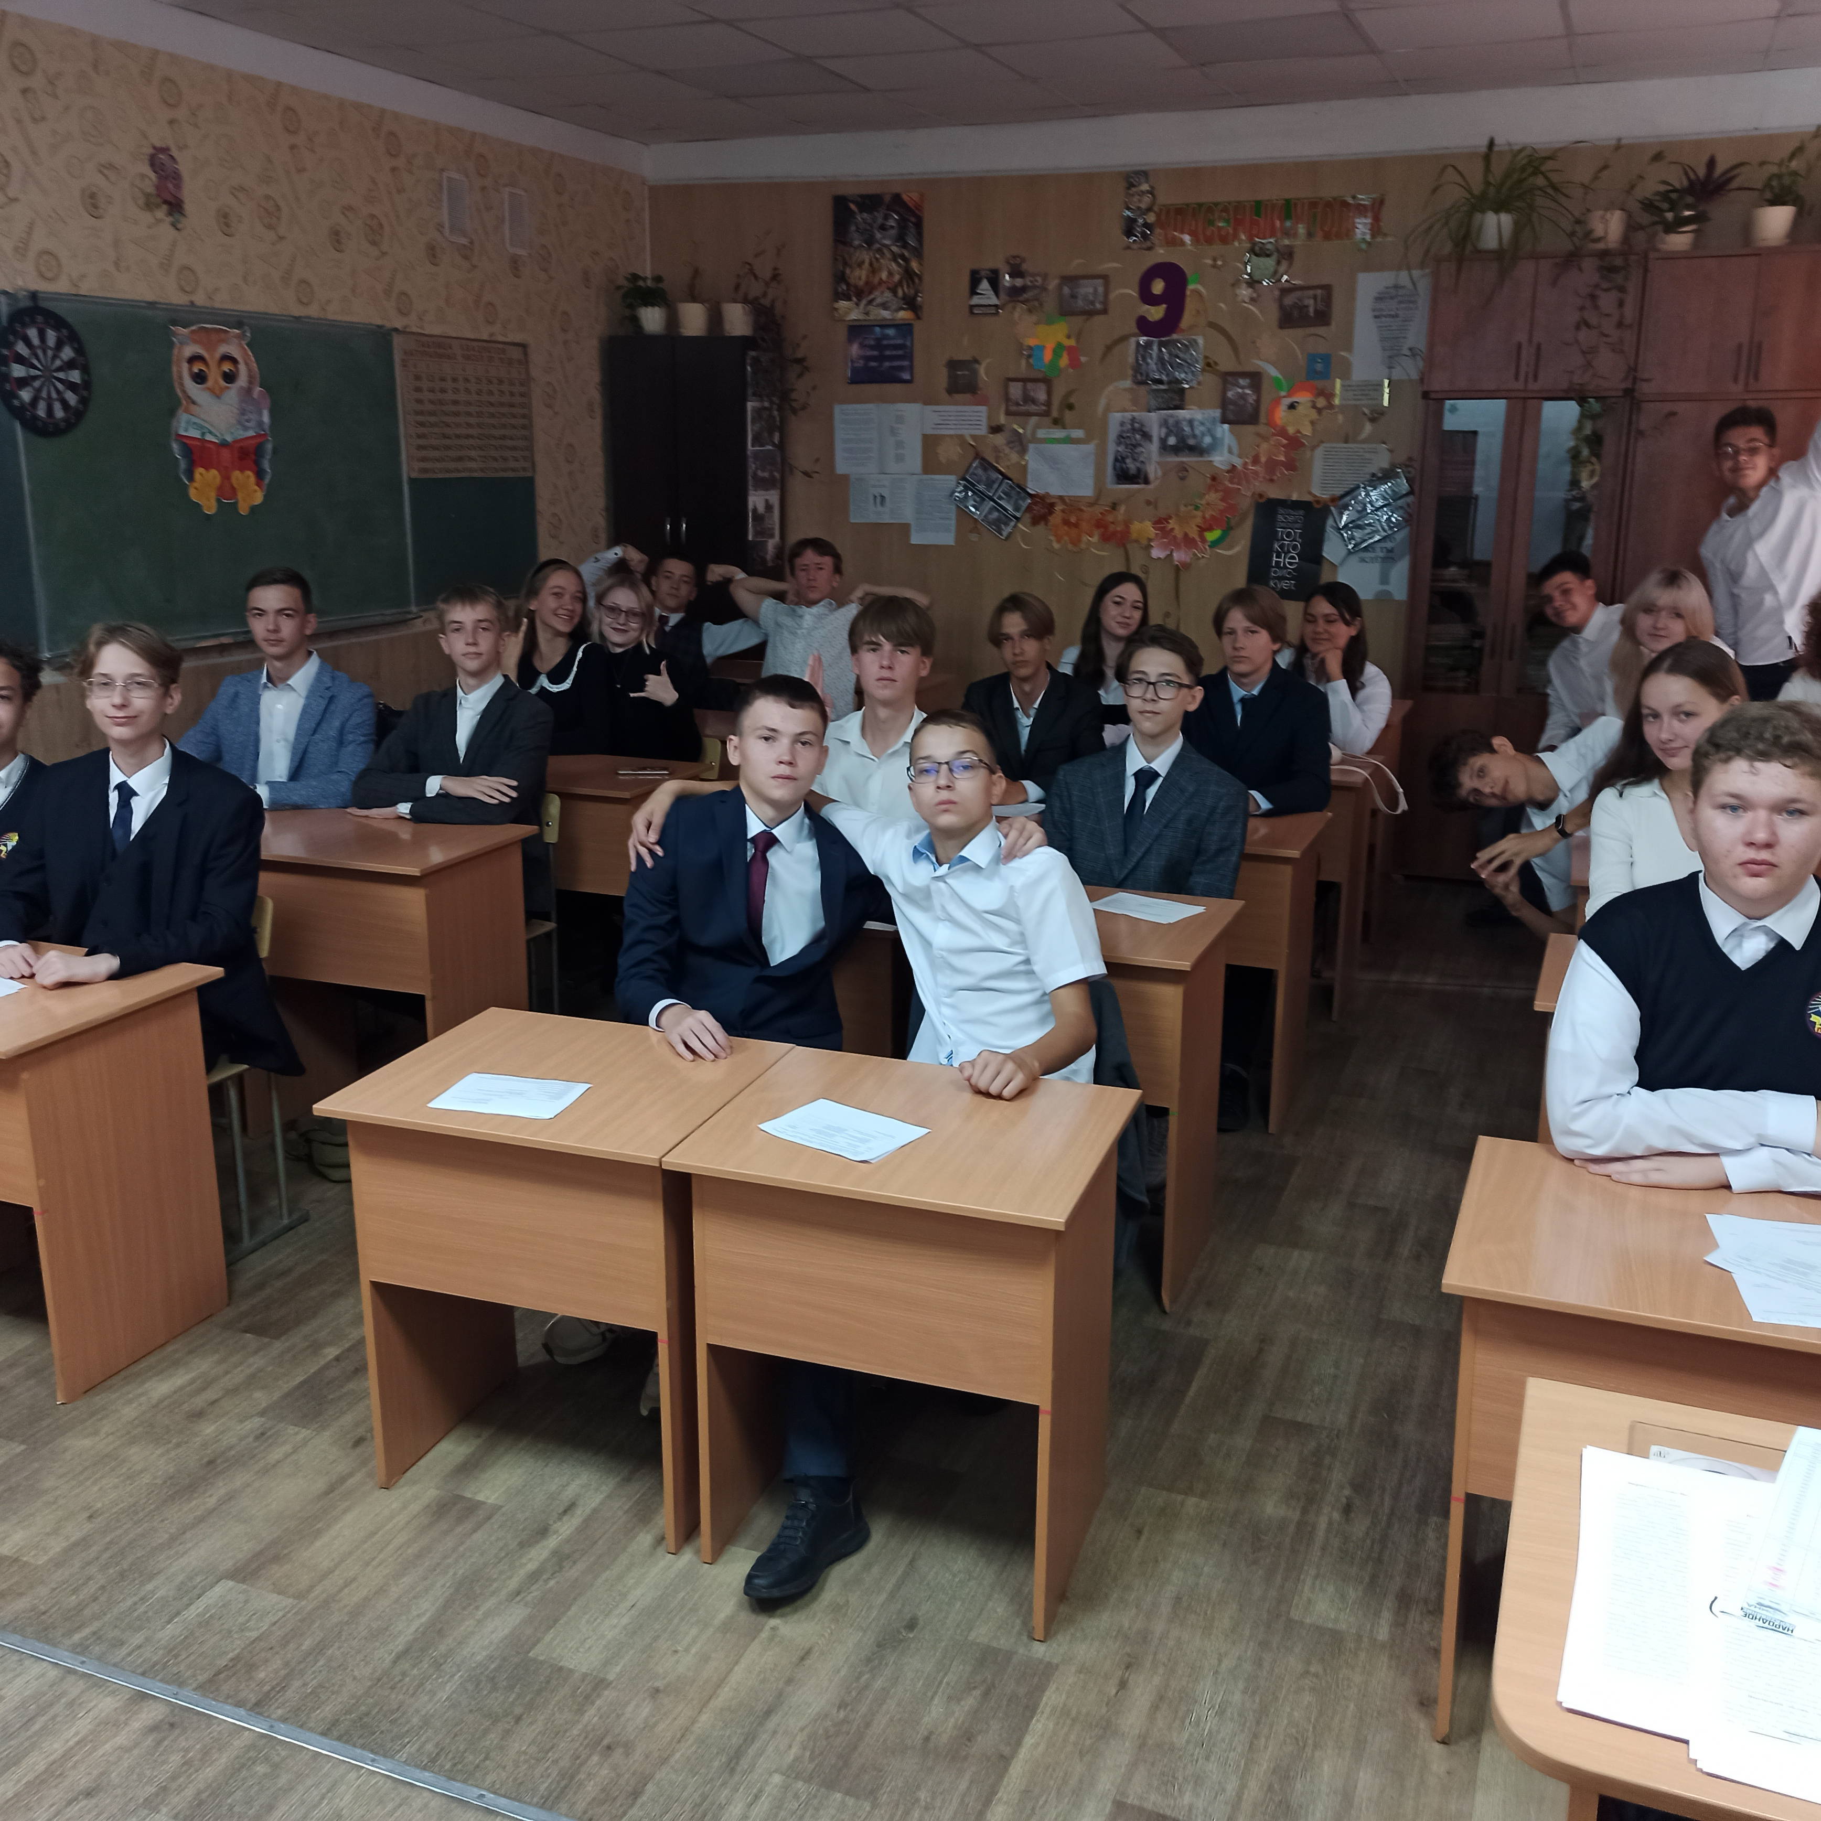
Нестандартные домашние задания
Определено количество «Не менее», указаны страницы задачника, выбор самостоятельный
Задание на малые группы с дальнейшим кратким анализом и отчетом
Для готового решения придумать другой текст задания с практическим применением
подзаголовок
или
изображение
Даны задания и набор ответов (разное количество). Найти соответствие
Выдать задание соседу

Slide 9
Борисова Л.Л., учитель математики
МБОУ «Лицей №124» г.Барнаул
ralf61@list.ru

